Slide 1
Web攻防 训练营
Sqli-Lab环境搭建

Slide 2
课程内容
1. PhpStudy环境安装
3. Sqlmap安装
2. 火狐浏览器插件安装
4. Sqli-Lab安装

Slide 3
PhpStudy环境安装
01

Slide 4
phpStudy是一个PHP调试环境的程序集成包。
该程序包集成最新的Apache+PHP+MySQL+phpMyAdmin+ZendOptimizer,一次性安装，无须配置即可使用，是非常方便、好用的PHP调试环境·该程序不仅包括PHP调试环境，还包括了开发工具、开发手册等·总之学习PHP只需一个包。
下载地址：http://phpstudy.php.cn/phpstudy/PhpStudy20180211.zip?v7

Slide 5
火狐浏览器插件安装
02

Slide 6
Mozilla Firefox，中文俗称“火狐”（正式缩写为Fx或fx，非正式缩写为MF），是一个自由及开放源代码的网页浏览器，使用Gecko排版引擎，支持多种操作系统，如Windows、Mac OS X及GNU/Linux等。
安全方面的插件：hackbar、Firebug、Live http headers、Tamper Data

Slide 7
Sqlmap安装
03

Slide 8
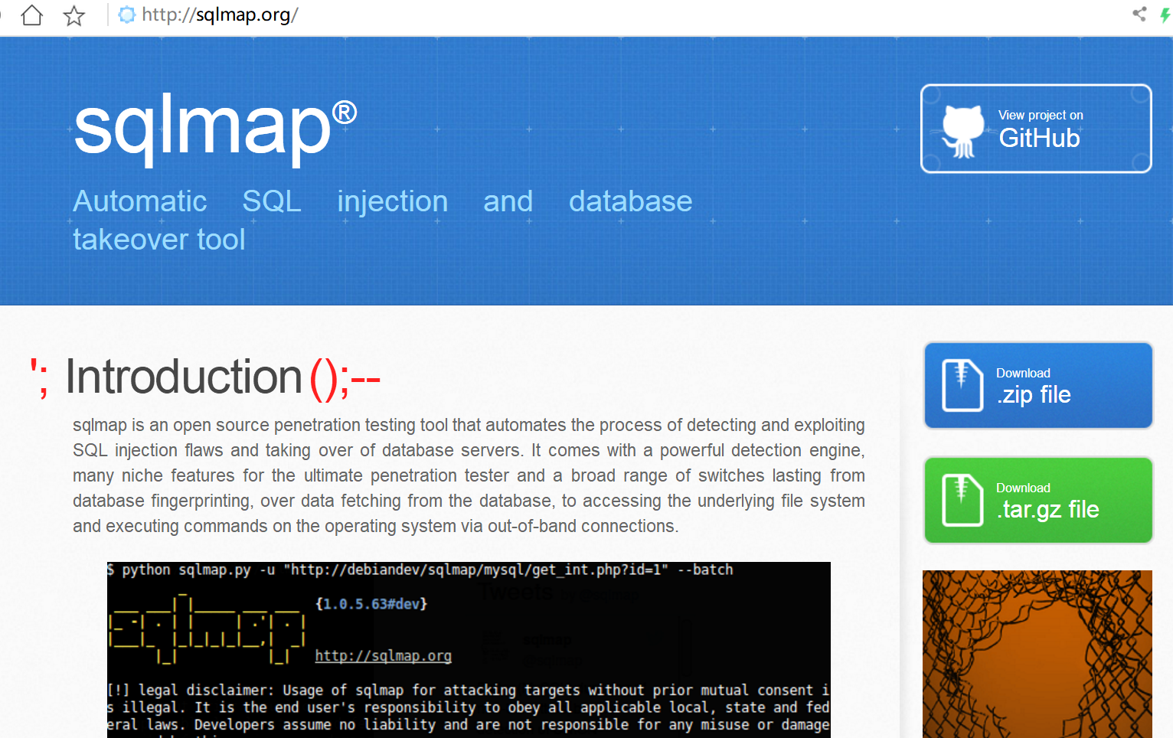
sqlmap是一款强大的SQL注入漏洞检测和利用工具。官方网站：http://www.sqlmap.org/

Slide 9
Sqli-Lab安装
04

Slide 10
Sqli-labs是一个印度程序员写的，用来学习sql注入的一个游戏教程。
打开sql-connections/db-creds.inc，修改默认数据库连接密码。

Slide 11
总结
1. PhpStudy环境安装
3. Sqlmap安装
2. 火狐浏览器插件安装
4. Sqli-Lab安装

Slide 12
再见
欢迎关注 Web安全 训练营课程

